Slide 1
Sieťové média
Mikulášová

Slide 2
Sieťové komponenty
Sieťová karta
Prenosové médium
Metalické/kovové/
Optické/sklenené, plastové/
Bezdrôtové
Konektory, zásuvky
Prenosové médium: materiál, prostredie na prenos údajov

Slide 3
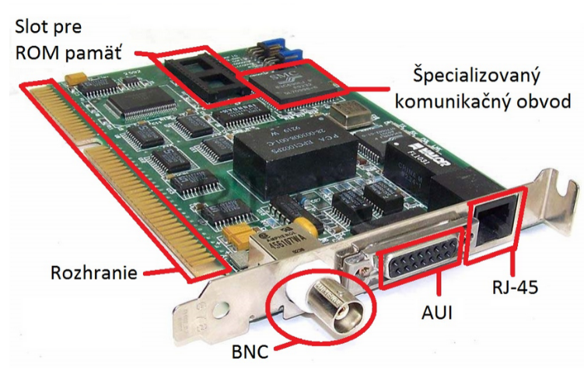
Sieťová karta - zloženie

Slide 4
Špecializovaný komunikačný obvod – Ide o špecializovaný komunikačný procesor obsahujúci všetko, čo komunikácia cez sieť vyžaduje. Medzi najznámejších výrobcov patrí Realtec a Intel.
Pamäte ROM – Je to pamäť s programom umožňujúcim pripojenie k sieti LAN bez dodatočného komunikačného softvéru.
Umožňuje postaviť počítač bez OS, ktorý si všetok softvér potrebný pre prácu stiahne zo serveru
Konektory pre pripojenie - Podľa použitej linky (BNC, RJ-45 alebo AUI) pripája sa sem sieťový kábel
Napäťového meniča - Slúži na zmenu napätia z 5V na 9V, potrebné pre niektoré druhy
Led diódy -Slúžiace na indikáciu aktivity siete a prítomnosti signálu v sieti

Slide 5
Charakteristika sieťová karta
Sieťová karta alebo NIC (Network Interface Card) je počítačový hardware umožňujúci komunikáciu cez počítačovú sieť.
Sieťová karta sa delí do na externú a môže byť tak isto integrovaná na základnej doske.
Sieťová karta je rozširujúca karta počítača, ktorá sa zasúva do PCI zbernice na základnej doske.
Výstupné konektory na sieťovej karte sú RJ-45 (krútená dvoj-linka), BNC (starší typ, pre koaxiálne káble), AUI (konektor pre pripojenie k satelitu).
Každá sieťová karta má jedinečnú adresu ktorá sa nazýva MAC adresa.

Slide 6
Základná charakteristika NIC :
Typ pripojenia (BNC, RJ-45,optika, AUI)
MAC adresa je jedinečný číselný kód pre jednoznačnú identifikáciu karty v sieti. Na svete by nemali byť dve karty s rovnakou MAC adresou (niektoré typy kariet ju však majú nastaviteľnú)
Prenosová rýchlosť ( 10, 100 , 1000 Mbit/s )

Slide 7
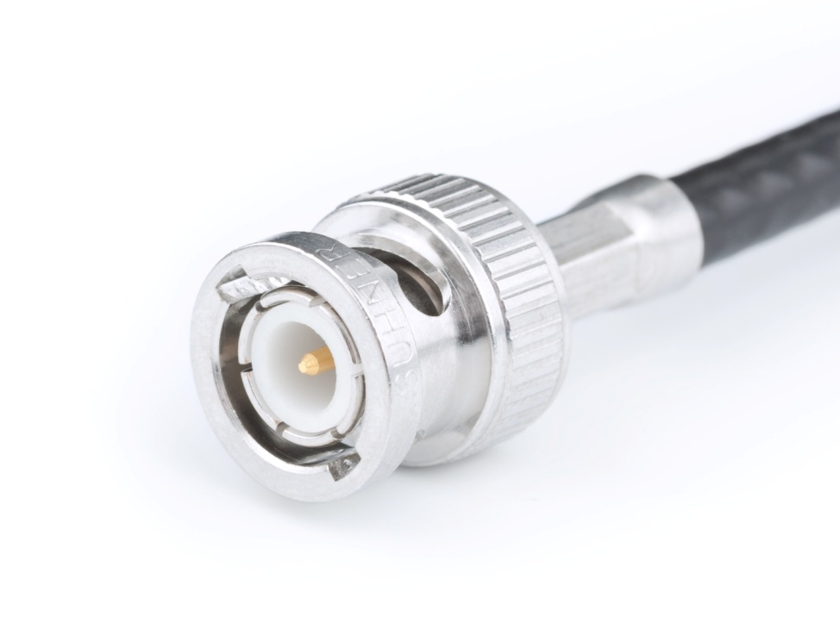
BNC konektor
Napája sa na ňom koaxiálny kábel

Slide 8
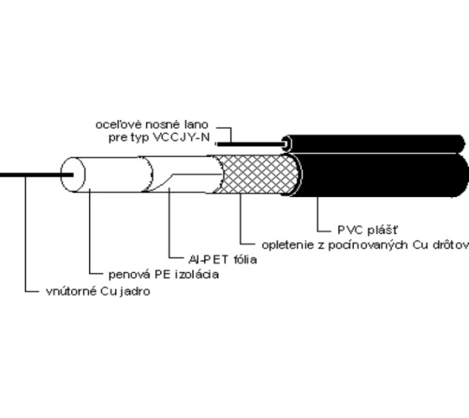
Koaxiálny kábel

Slide 9
je najstarší, dnes už málo používaný elektrický kábel
základom je medený vodič obalený plastovou izoláciou (pevný izolačný materiál), tá je opletená tienením z kovových drôtikov alebo fólie. Toto všetko je v mechanicky izolovanom obale z plastu (v plášti).
tienenie z kovových drôtikov slúži ako redukcia elektromagnetického rušenia
je typický pre zbernicovú topológiu s rýchlosťou prenosu dát 10 Mb/s.
je zakončený konektorom BNC mal byť za posledným počítačom vo vetve
zakončený konektorom typu T (terminátor), aby nenastal odraz signálu.
Poznáme :hrubý/vodič je obklopený štyrmi vrstvami izolačného a tieniaceho materiálu/
tenký/vodič je obalený iba jednou vrstvou tienenia, oddelenou izolačným materiálom/

Slide 10
Hrubý koaxiálny kábel
maximálna dĺžka koaxiálneho kábla: 500 m
prenosová rýchlosť: 10 Mbit/s
min. vzdialenosť medzi dvoma uzlami: 2,5 m,
maximálny počet uzlov v jednom segmente: 100 (pracovných staníc, serverov a sieťových periférnych zariadení),
priemer kábla 10mm,
náročná inštalácia (znížená ohybnosť vzhľadom na niekoľko vrstiev izolácie).

Slide 11
Tenký koaxiálny kábel
maximálna dĺžka segmentu: 185 – 300 m
prenosová rýchlosť: 10 Mbit/s
min. vzdialenosť medzi dvoma uzlami: 2,5 m
maximálny počet uzlov v jednom segmente: 30,
priemer kábla 5mm,
jednoduchšia inštalácia, väčšia pružnosť, nižšia cena.

Slide 12
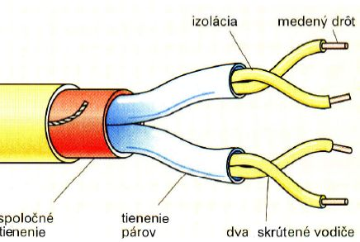
Krútená dvojlinka

Slide 13
osem vodičový káblový zväzok, kde jednotlivé vodiče sú uložené v pároch,
pričom páry sú skrútené navzájom okolo seba,
vodiče v páre sú rovnocenné (žiaden z vodičov nie je pripojený na zem alebo zdroj napätia – symetrický kábel),
kábel je určený na prenos dát v počítačových sieťach,
kábel je zakončený konektorom RJ - 45.

Slide 14
Výhody skrútenia
skrútenie umožňuje redukovať vzájomné presluchy a šumy z vonkajšieho prostredia a zároveň bráni vyžarovaniu z páru do prostredia,
skrútené vodiče majú zvýšenú odolnosť voči súhlasnému typu rušenia - napätiu indukovanému do oboch vodičov súčasne, pretože vplyvom opačnej fázy indukované napätia pôsobia proti sebe,
aby sa zabránilo vzájomným presluchom medzi pármi v jednom kábli - káblovom zväzku, majú jednotlivé páry rôzne skrútenia (rôzny počet skrútení na jednotku dĺžky).

Slide 15
Výhody použitia krútenej dvojlinky v počítačových sieťach:
jednoduché pripojovanie jednotlivých zariadení
jednoduchšia lokalizácia poruchy na kabeláži než v sieťach s koaxiálnym káblom,
možnosť využiť existujúce telefónne káblové rozvody.
praxi je najčastejšie používaný kábel kategórie 5, prípadne 5e , kategórie 6
má prenosovú rýchlosť 100 Mb/s.
typický pre hviezdicovú topológiu a je mechanický odolnejší ako koáxial.

Slide 16
Typy tienenia
Netienená krútená dvojlinka UTP (Unshielded Twist Pair)
ScTP (Screened Twist Pair / Foil Twist Pair – FTP – čiastočne tienená
Tienená krútená dvojlinka STP (Shielded Twist Pair

Slide 17
Netienená krútená dvojlinka UTP (Unshielded Twist Pair)-
jednotlivé páry sú vložené do vonkajšej plastovej izolácie, jednotlivé páry sú skrútené, aby sa zamedzilo presluchom. Tým, že nie sú tienene, dochádza k väčšej náchylnosti na prichádzajúci šum.
Výhody UTP kábla: nízka cena, jednoduchá inštalácia, dlhá životnosť.
Nevýhody UTP kábla: nízka odolnosť voči elektromagnetickým rušeniam, malé prenosové vzdialenosti.

Slide 18
ScTP (Screened Twist Pair / Foil Twist Pair – FTP – čiastočne tienená
je to UTP obalené v hliníkovej fólii. Môžu byť používané na veľké vzdialenosti bez toho, aby nebol signál zosilňovaný napríklad HUB-om, alebo REPEATER-om.

Slide 19
Tienená krútená dvojlinka STP (Shielded Twist Pair)
každý pár žíl je samostatne obalený kovovou fóliou (tienenie), a ešte aj všetky 4 páry ďalšou kovovou fóliou a plastovým plášťom na povrchu. Skrútenie a prekríženie pomáha znížiť šum, ktorý vzniká elektromagnetickým rušením (EMI) a rádio frekvenčným rušením (RFI).

Slide 20
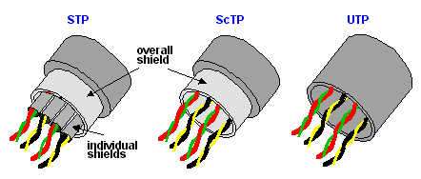
Typy tienenia

Slide 21
Krútené dvojlinky sa delia podľa celistvosti vnútorných žíl na:
Solid – obsahuje 8 žíl, z ktorých každá pozostáva z jedného pomerne neohybného medeného vodiča. Sú vhodné na spojenia, s ktorými sa často nepracuje, napr. medzi zásuvkou a patch panelom.
Stranded – každá žila je tvorená väčším počtom tenkých medených vlasov. Sú ľahko ohybné, ale ideálne pre spojenia, s ktorými sa častejšie manipuluje, napr. medzi počítačom a zásuvkou. Signál v medených kábloch je reprezentovaný dvoma úrovňami napätia. Predstavuje ho postupnosť núl a jednotiek, ktorú musí vedieť rozpoznať každé zariadenie v sieti. Pri jednom prenose si v danom momente musí zariadenie pamätať veľké množstvo signálov.

Slide 22
Význam značiek:
U – bez tienenia (Unscreened, Unshielded)
F – tienenie fóliou (Foiled)
S – tienenie opletením (Shielded)

Slide 23
označenie | staršie označenie | popis tienenia
U/UTP | UTP | kábel bez dodatočného tienenia
F/UTP | FTP | kábel tienený fóliou – všetky páry naraz
SF/UTP | S-FTP | kábel tienený opletením a fóliou, všetky páry naraz
U/FTP | STP | kábel po pároch tienený fóliou
F/FTP | F-FTP | kábel po pároch tienený fóliou + spoločné tienenie fóliou
S/FTP | S-FTP | kábel po pároch tienený fóliou + spoločné tienenie opletením
S/STP | S-STP | kábel po pároch tienený opletením + spoločné tienenie opletením

Slide 24
Kategórie UTP káblov:
Kategória | Parametre
1 | Nepoužíva sa pre Ethernet, iba pre telefónne rozvody
2 | Nepoužíva sa pre Ethernet, iba pre telefónne rozvody
3 | Netienený kábel s impedanciou 100Ω, a elektrickými charakteristikami podporujúcimi prenos pri frekvenciách do 16 MHz. Kábel je definovaný v norme TIA/EIA 568-A, a je použiteľný pre Ethernet 10Base-T, 100Base-T4 a 100Base-T2
4 | Netienený kábel s impedanciou 100Ω, a elektrickými charakteristikami podporujúcimi prenos pri frekvenciách do 20 MHz. Je definovaný v TIA/EIA 568-A, a je použiteľný pre Ethernet 10Base-T, 100Base-T4, a 100Base-T2.
5 | Netienený kábel TP s impedanciou 100Ω, a elektrickými charakteristikami podporujúcimi prenos pri frekvenciách do 100 MHz. Je definovaný v TIA/EIA 568-A, a je použiteľný pre Ethernet 10Base-T, 100Base –T s prenosovou rýchlosťou 100 Mb/s , 100Base-T4, 100Base-T2, 100Base-TX, konektor RJ-45.
5e | Podobne ako Cat 5, používa netienený TP s impedanciou 100Ω a elektrickými charakteristikami podporujúcimi prenos pri frekvenciách do 125 MHz. Cieľom bolo využitie tohto typu kábla pre siete typu 1000Base-T s prenosovou rýchlosťou 1000 Mb/s. Samozrejme sú podporované 10Base-T, 100Base-T4, 100Base-T2, a 100BaseTX, konektor RJ-45.
6 | Je štandardom pre podporu prenosu pri frekvenciách do 250 MHz cez 100Ω TP kábel, je použiteľný pre Ethernet1000Base-TX s prenosovou rýchlosťou 1000 Mb/s, konektor RJ-45.
7 | Je štandardom pre podporu prenosu pri frekvenciách do 600 MHz cez 100Ω TP kábel, s prenosovou rýchlosťou 1000 Mb/s, konektor GC45, TERA. je použiteľný pre Ethernet1000Base-TX2.

Slide 25
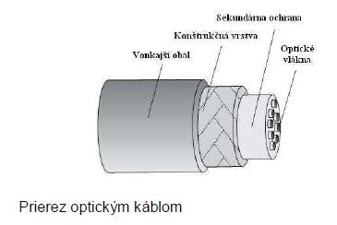
Optické vlákno

Slide 26
OPTICKÉ: (prenáša svetelné impulzy)
prenáša informáciu vo forme svetelného signálu, ktorý sa šíri skleneným vláknom so špeciálnymi optickými vlastnosťami,
obsahuje niekoľko párov optických vlákien, minimálne dva - príjem a vysielanie dát,
pozostáva z jadra, ktoré tvorí extrémne čisté sklo s vysokým indexom lomu svetla. Ak sa však obalí vhodnými materiálmi s nízkym indexom lomu, vznikne tak takzvaná svetelná rúra
má páry svetelných vlákien vložené do vrstvy sekundárnej ochrany - zabraňuje mikroohybom vlákna, ktoré by utlmovali prechod svetelného lúča
má konštrukčnú vrstvu, ktorá zvyšuje jeho pevnosť (kevralové vlákna),
má vonkajší obal z plastuchráni pred vplyvom počasia

Slide 27
Výhody optických káblov:
absolútne odolný voči vonkajším elektromagnetickým vplyvom
veľká prenosová rýchlosť,
veľká prenosová kapacita,
prenos na veľké vzdialenosti,
bezpečné médium.

Slide 28
Rozdelenie optických káblov
Poznáme dva druhy optických káblov, ktoré sa líšia spôsobom vedenia svetelného lúča vo vlákne:
1. mnohovidové
2. jednovidové

Slide 29
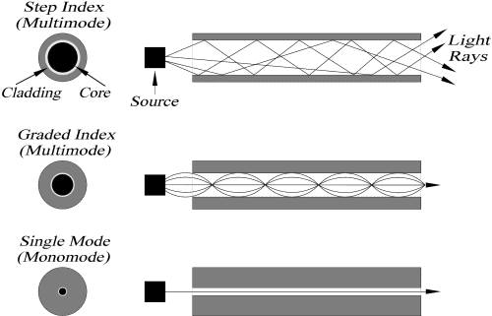

Slide 30
Mnohovidové optické káble:
Svetelný lúč sa odráža od plášťa vlákna.
Počas prenosu sa pôvodný svetelný lúč rozloží na viac svetelných častí – vidy.
Vidy dorazia do cieľa s určitým časovým oneskorením,
sčítajú sa, získa sa pôvodná informácia ale bude skreslená
Zvyčajne sa pripája cez subscriber connector (SC) .

Slide 31
Výhody mnohovidového kábla
relatívne lacný, dobre sa s ním pracuje, používa sa v sieťach LAN pri menších vzdialenostiach.

Slide 32
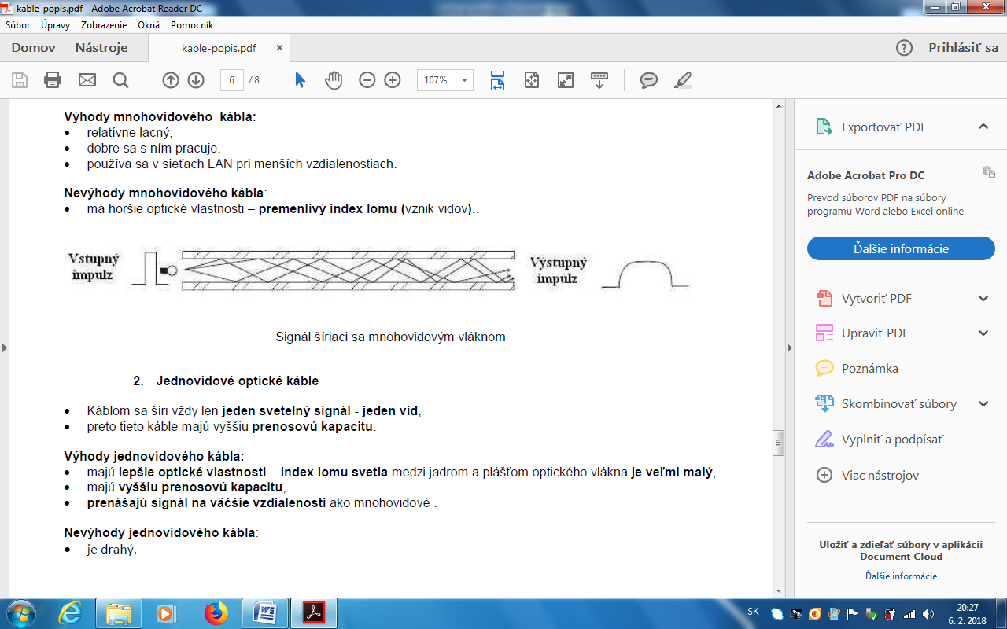
Nevýhody mnohovidového kábla:
má horšie optické vlastnosti – premenlivý index lomu (vznik vidov) - keďže index lomu plášťa nie je rovnaký. Maximálna dĺžka kábla je 2 km.

Slide 33
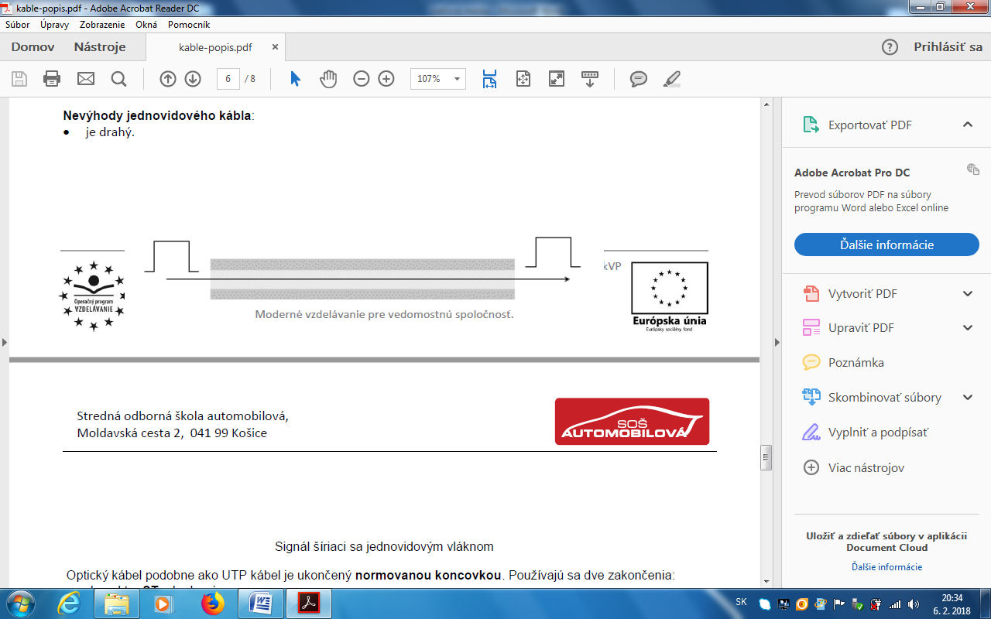
Jednovidové optické káble:
Káblom sa šíri vždy len jeden svetelný signál - jeden vid,
preto tieto káble majú vyššiu prenosovú kapacitu.

Slide 34
Výhody jednovidového kábla
majú lepšie optické vlastnosti – index lomu svetla medzi jadrom a plášťom optického vlákna je veľmi malý,
majú vyššiu prenosovú kapacitu,
prenášajú signál na väčšie vzdialenosti ako mnohovidové - do 3 km
pripájajú sa na konektor (ST).

Slide 35
Nevýhody jednovidového kábla
Je drahý

Slide 36
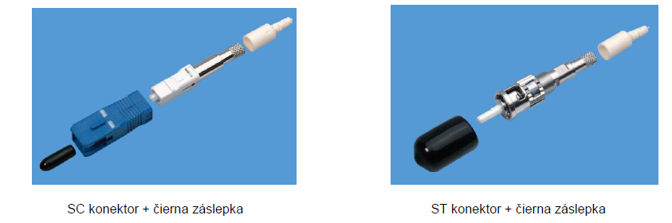
Dva druhy koncoviek OK
kruhový konektor ST (straight tip).
hranatý konektor SC (subscriberconnector ).

Slide 37
Činnosť OK
Optický kábel prenáša údaje vo forme svetelného lúča. Zo sieťovej karty však vystupujú údaje vo forme elektrických impulzov. Preto je na konci každého kábla prevodník – transceiver. Jeho úlohou je premena elektrických impulzov na svetelné lúče a naopak. Prevodník je často zabudovaný vo switchi. Switch má aspoň jeden port na optický kábel, teda dovolí prepojiť obe káblové sústavy.
Pri práci s optickou kabelážou sa používa konvertor, ktorý dovoľuje napojiť optický kábel na krútenú dvojlinku.

Slide 38
http://evyucba.ku.sk/oks/html/3.html

Slide 39
Bezdrôtové prenosové mádia
Bezdrôtové médiá nepoužívajú na prenos signálu káble, ale využívajú
-elektromagnetické
-infračervené žiarenie.

Slide 40
Infračervené
Na prenos signálu používa infračervené (neviditeľné) svetlo. Poskytuje pomalé spojenia na veľmi krátku vzdialenosť, a tak sa využívajú najmä v sieťach PAN (myš, klávesnica, …). V minulosti sa používali aj na prenos dát (mobilné telefóny).

Slide 41
BlueTooth
Na prenos dát používa elektromagnetické žiarenie v pásme 2,4 GHz. Poskytuje spojenia na krátku vzdialenosť (do 10 m) v sieťach PAN, no na rozdiel od infračervených zariadení sa bežne používajú aj na prenos dát.

Slide 42
WiFi
Na prenos dát používa elektromagnetické žiarenie v pásme 2,4 GHz a/alebo 5 GHz. Poskytuje spojenia na malú (desiatky m) i strednú (km) vzdialenosť, no využíva sa na najmä na budovanie bezdrôtových LAN v interiéri.
https://servac.slavino.sk/mecheleit/01_pci/tc04/01.html

Slide 43
WIRELES LAN
prostredníctvom elektromagnetických vĺn vysielajú a prijímajú dáta vzduchom, čím zaniká potreba pevného prepojenia
dátové prepojenie s možnosťou pohybu užívateľa
v prípade jednoduchej konfigurácie to umožňuje vytvárať mobilné lokálne PC siete
flexibilný systém dátového prenosu, ktorý sa používa ako rozšírené alebo alternatívne riešenie pre pevné lokálne PC siete vo vnútri budov alebo v prostredí medzi budovami

Slide 44
Výhody:
rýchlosť a jednoduchosť inštalácie – eliminuje inštaláciu káblov v stenách alebo stropov
prispôsobivosť – inštalácie siete tam, kde nemôžeme použiť káble (historické budovy)
cenová efektívnosť – cena HW počiatočná vyššie náklady – ale na inštalácie počas životného cyklu nižšie náklady (mobilné siete výhodné pri dynamických systémoch, ktoré vyžadujú pravidelné premiestňovanie, zmeny, doplnky)
variabilnosť pri konfigurácií – možnosť konfigurovať do mnohých typov topológií, tak aby vyhovovali špecifickým požiadavkám rôznych aplikácií
vysoká priepustnosť –rýchlosť od 1 – 11 Mb/s (závisí od použitej technológií, ale aj od členitosti vnútorného alebo vonkajšieho prostredia)
využitie bezlicenčného pásma ISM 2,4 GHz –pracujú v medzinárodnom bezlicenčnom frekvenčnom pásme 2,4 GHz – na prevádzku toho systému pri dodržiavaní všeobecného povolenia č. VP-03/1995 Telekominikáčneho úradu SR nie je nutné špeciálne povolenie (licenciu)

Slide 45
Najčastejšie použitie:
bezdrôtové pripojenie ako náhrada za pevnú linku alebo telefonické spojenie
prepojenie 2 LAN v prípade, že nie je možné prepojenie pevnými káblami (dialnica, železnica, rieka)
ak spoločnosť pracuje vo viacerých budovách, prepojenie nie je možné pre veľké vzdialenosti

Slide 46
Zabezpečenie siete WLAN:
zabezpečenie v porovnaní s klasickými je horšie (signál sa šíri vzduchom, stáva sa ľahkou korisťou) – najbežnejšie ohrozenie – odpočúvanie
nemôže byť zabezpečená ako drôtová, existujú riešenia pre prijateľnú úroveň zabezpečenia - šifrovanie

Slide 47
WEP a WPA
WEP – symetrické šifrovanie (kľúč zdielaný obidvoma účastníkmi používa sa algoritmus
WPA – kvalitné zabezpečenie , kontrola prístupu overením užívateľov na základe hesla (zložitejšie až po overení užívateľa overovacím serverom)

Slide 48
Štruktúrovaná kabeláž
Štruktúrovanýkabelážny systém: Systém kabeláže, ktorý v sebe sústreďuje a zjednocuje siete pre prenos dát, hlasu i pre iné aplikácie

Slide 49
Výhody štruktúrovanej kabeláže
integrovanosť - mnohé služby, jeden kabelážny systém
univerzálnosť - prispôsobivosť pre rôzne účely
škalovateľnosť - prispôsobivosť veľkosti požiadavok
systematickosť - viazanosť štandardami a odporúčaniami
modulárnosť - zostavený z univerzálnych komponentov
štruktúrovanosť - systém je jasne štruktúrovaný

Slide 50
Úlohy štruktúrovanej kabeláže
Konektivita – prepojenie všetkých komponentov kabeláže
Možnosť budúceho rozširovania kabeláže
Štandardizácia – problémy s rozširovaním kabeláže

Slide 51
Komponenty štruktúrovanej kabeláže
Kabeláž
Rozvádzač (rack)
Prepojovacie panely (patch panely)
Zásuvky

Slide 52
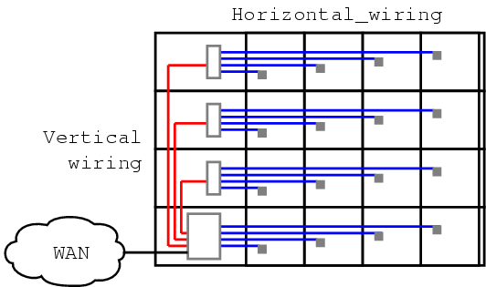
Ukážka štruktúrovanej kabeláže

Slide 53
Štruktúrovaná kabeláž zahŕňa:
1.Pracovnú oblasť- počítače
2.Telekomunikačná miestnosť-umiestnené prepínače/ aktívne a pasívne prvky siete/ racky
3.Horizontálna kabeláž-plocha miestnosť s PC, rozvody na jednotlivých poschodiach
4.Vertikálna kabeláž-rozvody medzi poschodiami

Slide 54
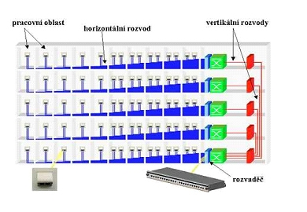
Ukážka

Slide 55
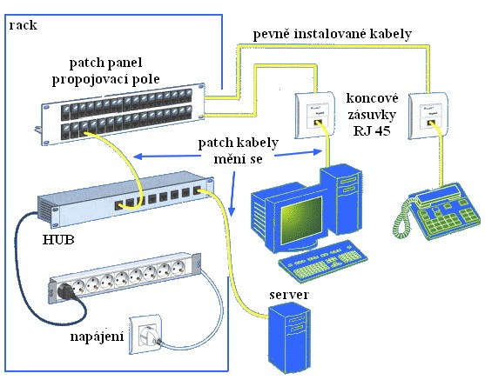

Slide 56
Rozvádzač/Rack
to zariadenie, v ktorom sa nachádzajú sieťové komponenty ako napr.(prepojovacie panely, huby, switche,routre). Nachádza sa v telekomunikačných miestnostiach. Treba dodržať min. 1m pracovný priestor spredu aj zo zadnej strany. Do úvahy treba brať škálovateľnosť, ktorá umožní budúci rast siete.

Slide 57
Prepojovacie panely(patchpanely)
nachádzajú sa v rozvádzači. Slúžia nám na prepojenie PC s hubom alebo switchom. Je to pasívny komponent na 1.vrstve OSI modelu.

Slide 58
Prepojovacie káble(patchkordy)
sú pasívne časti na 1. vrstve OSI modelu. Priame patch káble majú rovnakú drôtovú schému na oboch koncoch. To znamená, že pin na jednom konci kábla je zapojený na pin rovnakého čísla. Tieto káble sú používané na prepojenie PC do siete, na HUB alebo switch.

Slide 59
Zásuvky a konektory
sú pasívne komponenty na 1. vrstve OSI modelu- Zásuvky sa nachádzajú v blízkosti sieťových zariadení ako je napr. PC. Medzi zásuvkou a PC sa nachádza prepojovací kábel. Zásuvka obsahuje jeden a viac vstupov pre kabeláž. Do zásuviek sa zasúvajú konektory, ktoré sú na koncoch káblov. Najznámejšie a najviac používané sú RJ45.

Slide 60
Platné predpisy
Maximálna dĺžka kábla medzi prepojovacím panelom a zásuvkou: 90m
Maximálna dĺžka prepojovacieho kábla medzi zásuvkou a PC: 5m
Dĺžka prepojovacieho kábla v rozvádzači: 5m

Slide 61
Diagnostika
Utilita PING
Utilita TRACERT

Slide 62
Utilita PING
Ping je síce veľmi jednoduchá ale vynikajúca utilita na ladenie počítačových sietí využívajúcich protokol TCP/IP. Prostredníctvom utility ping spustenej na ktoromkoľvek PC v sieti sa dá vyslať určité množstvo testovacích dát (packetov) ktorémukoľvek inému PC, ktorý je tiež pripojený k sieti. Ak tieto testovacie dáta k cieľovému PC dorazia, ten ich prijatie potvrdí počítaču, ktorý ich vyslal. To znamená, že dáta vyslané odosielateľom boli úspešne doručené príjemcovi a sieťová komunikácia je teda funkčná. Utilita ping je preto veľmi užitočná pri riešení problémov v situácii, keď sa nám nedarí nadviazať spojenie s PC, ktorý by jednoznačne mal byť dostupný. Jedná sa o utilitu fungujúcu v textovom režime čiže v „príkazovom riadku“. Utilita má svoju vlastnú syntaxu a širokú škálu použiteľných parametrov.

Slide 63
Utilita TRACERT
Táto utilita môže byť v istej situácii tiež veľmi užitočná. Využíva rovnaký postup ako utilita ping, avšak pre na účely testovania komunikácie smerom von z lokálnej siete, teda do internetu. Utilita tracert typicky nachádza uplatnenie vtedy, keď sa nejaký server www javí ako nedostupný a pomocou tejto utility sa dá zistiť, či sa jedná o poruchu cieľového servera alebo o závadu na trase spojenia. Inak povedané, utilita tracert dokáže vysielať packety a nasledovne zobraziť kadiaľ (cez ktoré smerovače) sa tento testovací packet dostáva k cieľovému serveru. Utilita tracert tiež disponuje určitým počtom parametrov.

Slide 64
https://www.csirt.gov.sk/doc/MFSRVzdelavanie/02Vzdelavanie2014/Prezentacie_veduci_zamestnanci_utvarov/PrezV_2014_02_Siete.pdf

